Slide 1


Про заповнення реєстраційної форми та інформаційної картки учасника всеукраїнського конкурсу «Учитель року-2024»
Гіджеліцька Тетяна Володимирівна,
методист НМЦ професійного розвитку керівних та педагогічних працівників установ і закладів дошкільної
та загальної середньої освіти

Slide 2
Документи Хмельницького обласного
інституту післядипломної педагогічної освіти
Лист ХОІППО від 28.08.2023 №422 «Про умови та порядок проведення всеукраїнського конкурсу «Учитель року-2024»
Лист ХОІППО від 19.09.2023 №476 «Про реєстрацію педагогічних працівників для участі у всеукраїнському конкурсі «Учитель року-2024»»

Slide 3
Для участі в конкурсі педагогічним працівникам потрібно необхідно:
зареєструватися в період з 25 вересня до 16 жовтня 2023 року на офіційній сторінці конкурсу в розділі «Реєстрація учасників 2024»
https://mon.gov.ua/ua/konkursi-dlya-pedagogiv/konkurs-uchitel-roku/uchitel-roku-2024/reyestraciya-uchasnikiv-2024
Реєстраційна форма для участі у всеукраїнському конкурсі «Учитель року -2024» у номінації «Географія»
https://docs.google.com/forms/d/e/1FAIpQLSew136P7oWTZhcllOhCFG5dNEjeuLeKejxFa_XqmILVFvwzEQ/closedform;
Реєстраційна форма для участі у всеукраїнському конкурсі «Учитель року -2024» у номінації «Образотворче мистецтво»
https://docs.google.com/forms/d/e/1FAIpQLSfuMBAwokjUFEmpFK2FhSs_a_-kmP2U_bmYY94j5buNZtV1Eg/closedform;
Реєстраційна форма для участі у всеукраїнському конкурсі «Учитель року -2024» у номінації «Українська мова та література»
https://docs.google.com/forms/d/e/1FAIpQLSd0MGLzZP4-EKozpFn2XzLMwMFCPmN5-0vC_rsspThcXNNbhw/closedform;
Реєстраційна форма для участі у всеукраїнському конкурсі «Учитель року -2024» у номінації «Фізика»
https://docs.google.com/forms/d/e/1FAIpQLSce0fg_wQ2RQSx6NsCmq4O7Rl_7Py083pSLw7vc7LZpNxTUtg/closedform.

Slide 4
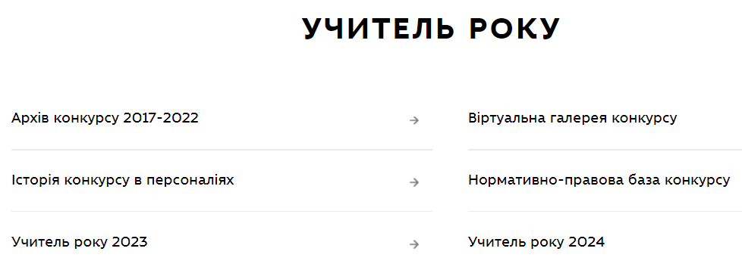
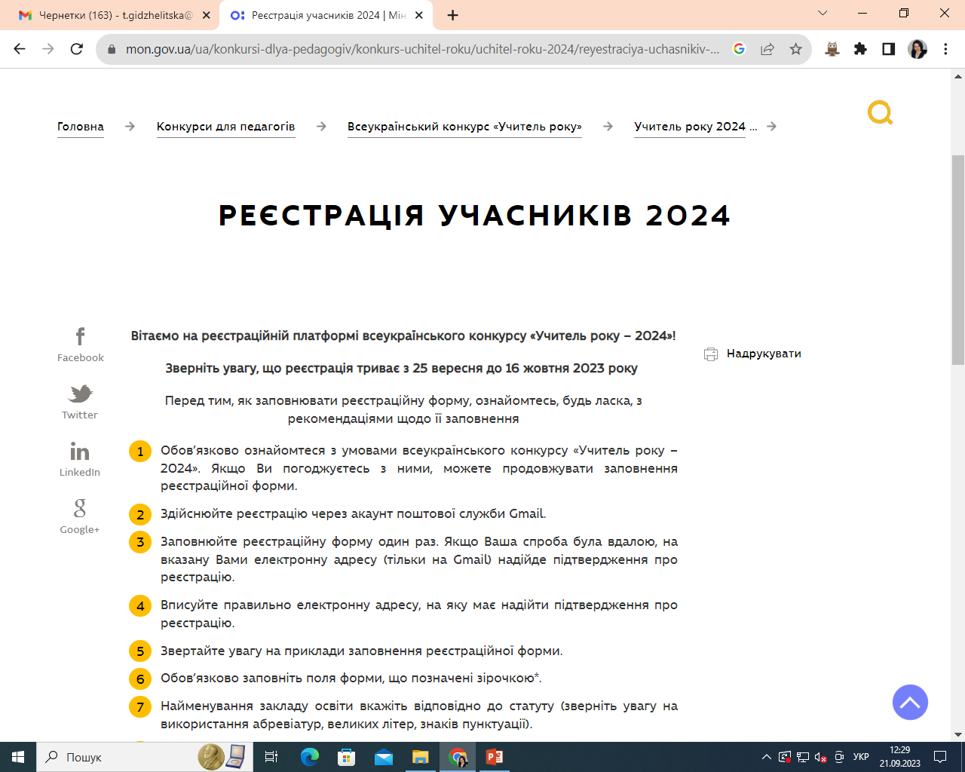
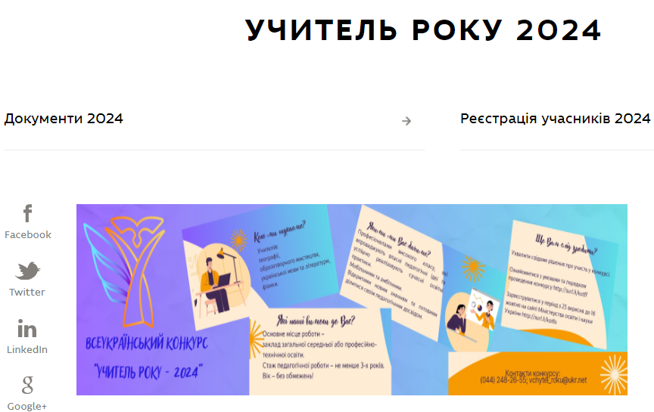
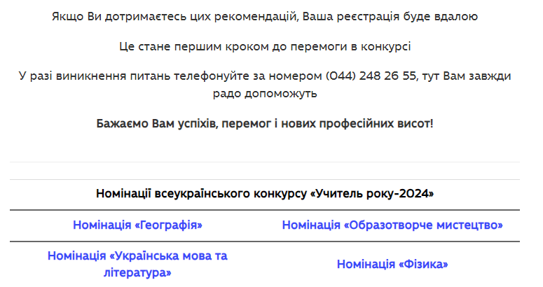

Slide 5
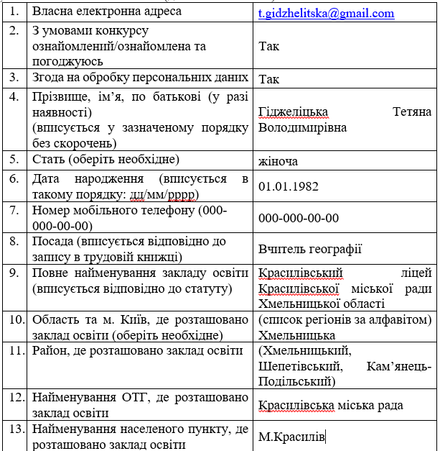
Зразок заповнення реєстраційної форми (додаток 1)
Реєстраційна форма для участі
у всеукраїнському конкурсі «Учитель року – 2024» (для ознайомлення)

Slide 6
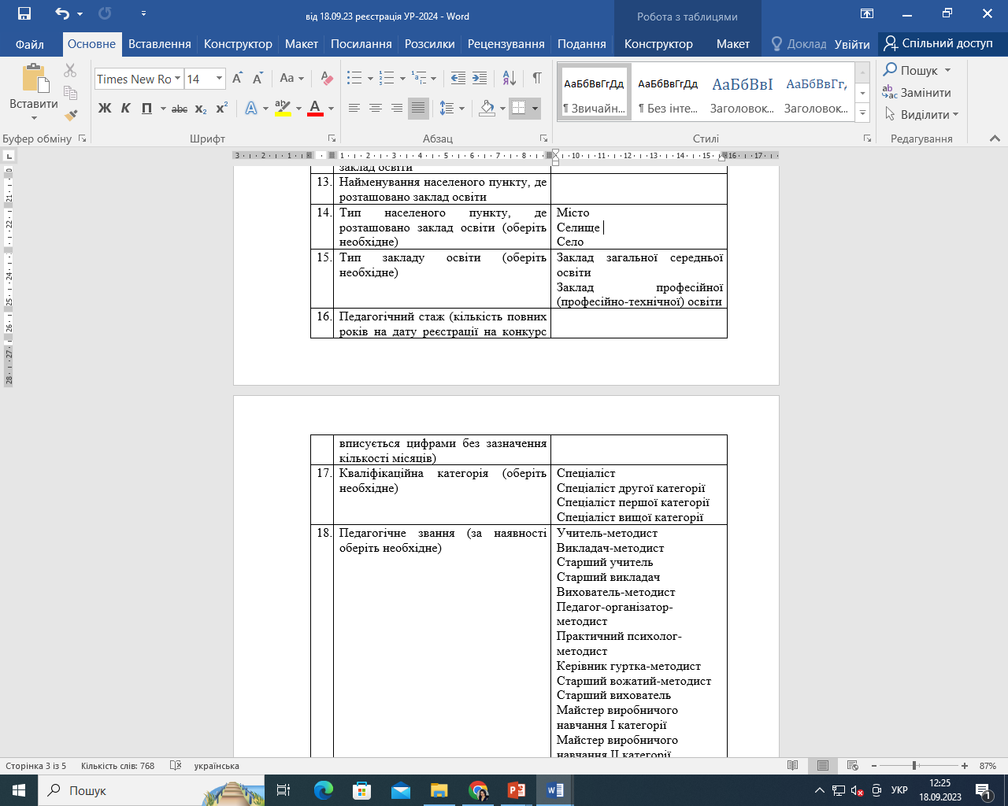
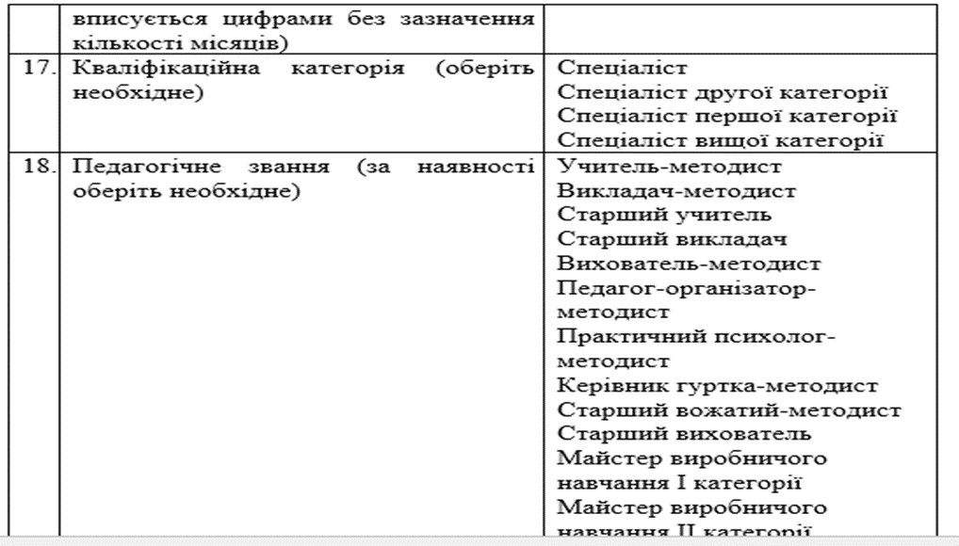
Зразок заповнення реєстраційної форми

Slide 7
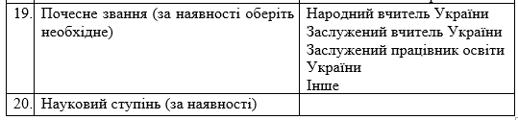
Зразок заповнення реєстраційної форми

Slide 8
Для участі в першому турі конкурсу педагогічним працівникам необхідно:
надіслати на електронну адресу (буде вказано додатково) інформаційну картку (додаток 2) у текстовому процесорі Microsoft Word (терміни подачі будуть вказані додатково). У темі повідомлення потрібно зазначити номінацію, наприклад, «Географія». У назві файлу обов’язково вказати номінацію, прізвище, область, наприклад, «Географія_Вітенко_Хмельницька»).
У інформаційній картці не потрібно вказувати посилання на відеорезюме.

Slide 9

Заходи всеукраїнської школи майстерності відбуватимуться в дистанційному форматі з 3 по 26 жовтня 2023 року, щовівторка та щочетверга (онлайн), початок – о 15:00 год.
З програмою школи можна ознайомитися за посиланням: https://cutt.ly/awcWDXHW .
Педагогічні працівники, які до 12 години 01 жовтня 2023 року зареєструються для участі в школі (режим доступу https://cutt.ly/6wxnpVzs), отримають відповідний сертифікат.
Після завершення роботи школи майстерки будуть доступні для перегляду на YouTube каналах «Учитель року» https://www.youtube.com/@user-rw4vh4qh4h та «Видавнича корпорація Ранок» https://www.youtube.com/@ranok_ua.

